Slide 1
数据科学导论 · DSP-10
岗位薪资预测数据分析
数据采集、处理、分析与可视化实验报告
250,000 条样本 · 10 个字段 · 全流程 EDA 与机器学习分析
课程：数据科学导论 实验编号：DSP-10 提交日期：2026年4月30日

Slide 2
00
汇报大纲
Contents
01
问题背景与研究目标
02
数据来源与字段说明
03
数据清洗与预处理
04
描述性统计分析
05
分组对比分析
06
相关性分析
07
深度洞察与特征重要性
08
结论与反思

Slide 3
01
问题背景与研究目标
一、问题背景与目标
研究背景
六大分析目标
● AI 工程师、数据科学家、云计算工程师等新兴技术岗位成为就业热点
● 岗位、学历、经验、公司规模、地区之间薪资差异日益明显
● 厘清薪资差异的驱动因素，对个人职业规划与求职决策具有重要参考价值
● 数据质量检查：完整性、唯一性、一致性与异常值检测
● 描述性统计：均值、中位数、标准差、偏度、峰度
● 分组对比：按岗位、学历、规模、行业、地区、办公方式
● 相关性分析：量化各因素与薪资的关系强度
● 深度洞察：随机森林重要性评估 + KS 检验
● 可视化呈现：多维度、多类型图表直观展示

Slide 4
01
核心研究问题
1.3 三个核心问题
Q1
哪些因素对薪资的影响最大？
识别薪资的核心驱动因素及其相对重要性
Q2
不同学历水平的薪资差异是否显著？
通过 KS 检验验证学历间薪资分布差异
Q3
高薪与低薪群体在经验/技能/证书上有何不同？
对比 Q1 与 Q4 群体的特征分水岭

Slide 5
02
数据来源与规模
二、数据来源与采集过程
250,000
10
17.14 MB
CSV
样本数量（条）
字段数量（个）
文件大小
数据格式
数据来源与采集方式
● 公开数据平台：Kaggle《Job Salary Prediction Dataset》
● Hugging Face 镜像：jason1966/algozee_employee-salary-prediction-dataset
● 面向岗位薪资预测、探索性数据分析（EDA）与机器学习练习场景
● 直接下载 CSV，导入本地 Python（Pandas）环境进行分析
● 经比对，本地文件与公开页面在字段定义、样本量、样例记录上完全一致

Slide 6
02
字段说明（10 个字段）
2.3 字段定义
字段名 | 含义 | 数据类型 | 取值范围
job_title | 岗位名称 | 分类（12类） | AI Engineer, Data Analyst 等
experience_years | 工作经验年限 | 数值（整数） | 0 ~ 20
education_level | 学历水平 | 有序分类（5类） | High School → PhD
skills_count | 技能数量 | 数值（整数） | 1 ~ 19
industry | 所属行业 | 分类（10类） | Healthcare, Finance 等
company_size | 公司规模 | 有序分类（5类） | Startup → Enterprise
location | 工作地点 | 分类（10类） | USA, Canada, India 等
remote_work | 远程办公方式 | 有序分类（3类） | No, Hybrid, Yes
certifications | 证书数量 | 数值（整数） | 0 ~ 5
salary | 薪资水平（目标） | 数值（连续） | 31,867 ~ 333,046

Slide 7
03
数据清洗与预处理
三、数据清洗与预处理
质量检查结果
特征工程：新增 5 个派生字段
● 缺失值：全部 10 个字段缺失均为 0，完整性良好
● 重复值：25 万条记录无完全重复行
● 异常值（IQR 法）：检出 2,336 个，占 0.93%
– 异常值多为 PhD/Master + 高经验 + 大企业 + AI 岗，业务合理 → 予以保留
新字段 | 构造方式
edu_code | 学历编码 1~5
size_code | 公司规模编码 1~5
remote_code | 办公方式编码 0~2
talent_score | 0.35经验+0.35技能+0.30证书
exp_group | 经验分组 入门→专家
IQR 异常值边界
● Q1=119,358 Q3=169,492 IQR=50,134
● 下界=44,157 上界=244,693

Slide 8
04
描述性统计：薪资分布特征
4.1 描述性统计
145,718
143,453
37,408
0.379
均值
中位数
标准差
偏度（轻微右偏）
分布特征
薪资分位数（P1 ~ P99）
● 均值略高于中位数，分布轻微右偏
● 峰度 0.15，接近正态；薪资极差约 30 万
● 中间 50% 集中在 119,358 ~ 169,492
● Q-Q 图右尾偏离对角线：少量 AI/ML 高级人才拉高右尾
● 10% 员工低于约 99,000；10% 高于约 195,000；前 1% 超 243,000
分位 | 薪资 | 分位 | 薪资
P1 | 70,313 | P75 | 169,492
P5 | 88,098 | P90 | 194,946
P10 | 99,024 | P95 | 211,055
P25 | 119,358 | P99 | 243,185
P50 | 143,453 | Max | 333,046

Slide 9
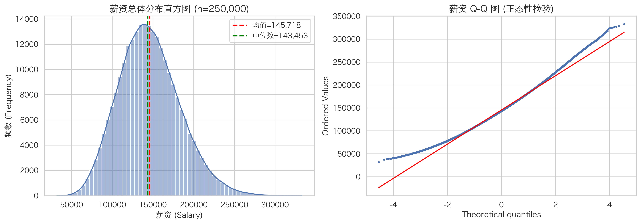
04
图1：薪资总体分布
图1 · 直方图 + Q-Q 正态性检验
左：薪资直方图（n=250,000），均值 145,718 略高于中位数 143,453，轻微右偏；右：Q-Q 图右尾偏离对角线，存在少量 AI/ML 高级人才拉高右尾。

Slide 10
05
分组对比：岗位维度
4.2.1 岗位薪资溢价
岗位 | 平均薪资 | 溢价率
AI Engineer | 173,498 | +19.06%
ML Engineer | 163,023 | +11.88%
Product Manager | 157,595 | +8.15%
Cloud Engineer | 152,103 | +4.38%
Software Engineer | 141,740 | -2.73%
Frontend Developer | 132,654 | -8.97%
Business Analyst | 122,551 | -15.90%
Data Analyst | 119,892 | -17.72%
关键发现
● AI Engineer 薪资最高，高出均值 19.06%，体现 AI 人才高溢价
● 数据分析类岗位（Data/Business Analyst）最低，低于均值 15% 以上
● 技术工程类（AI、ML、Cloud、DevOps、安全）普遍高于非工程岗位

Slide 11
05
分组对比：学历维度与 KS 检验
4.2.2 学历薪资差异
各学历平均薪资
KS 检验（薪资分布差异）
学历 | 平均薪资 | 溢价率
PhD | 163,976 | +12.53%
Master | 153,305 | +5.21%
Bachelor | 142,411 | -2.27%
Diploma | 137,159 | -5.87%
High School | 131,715 | -9.61%
对比 | D | p 值 | 显著
High School vs PhD | 0.3532 | <0.001 | ***
Diploma vs PhD | 0.2952 | <0.001 | ***
High School vs Master | 0.2459 | <0.001 | ***
Bachelor vs PhD | 0.2382 | <0.001 | ***
● 学历与薪资严格正相关：学历越高平均薪资越高
● PhD 与 High School 差距约 32,261（+24.5%）；Bachelor→Master 跳跃最大（+10,895）
● 所有两两 KS 检验 p<0.001 → 学历间薪资分布差异极其显著，是核心区分因素

Slide 12
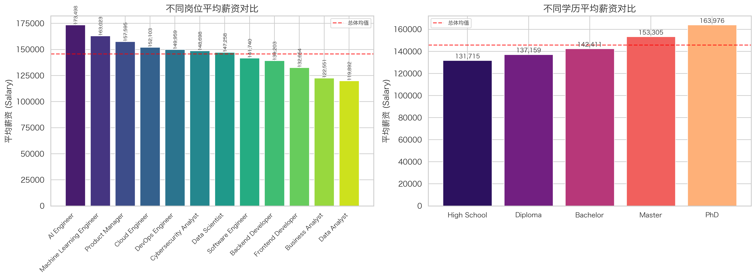
05
图2：不同岗位 / 学历 平均薪资对比
图2 · 岗位维度 + 学历维度柱状图
左：AI Engineer（173,498）最高、Data Analyst（119,892）最低；右：学历越高薪资越高，PhD（163,976）比 High School（131,715）高约 24.5%。

Slide 13
05
分组对比：规模 · 行业 · 办公 · 经验
4.2.3 ~ 4.2.6
公司规模（单调递增）
经验阶段（递增约 7~10%/阶段）
规模 | 平均薪资 | 溢价率
Enterprise | 169,616 | +16.40%
Large | 155,711 | +6.86%
Medium | 141,538 | -2.87%
Small | 134,357 | -7.80%
Startup | 127,289 | -12.65%
经验阶段 | 平均薪资 | 溢价率
专家（16-20年） | 167,407 | +14.88%
高级（11-15年） | 153,714 | +5.49%
中级（6-10年） | 140,319 | -3.71%
初级（3-5年） | 129,465 | -11.15%
入门（0-2年） | 121,461 | -16.65%
● 公司规模：Enterprise 比 Startup 高出 42,327（+33.2%）
● 行业维度：溢价率仅 -0.22% ~ +0.19%，行业对薪资影响几乎可忽略（数据平衡设计）
● 办公方式：完全远程略高 +2.44%，或因远程岗位集中于高技术高薪岗位
● 经验阶段：呈明显递增规律，专家阶段比入门高约 45,946

Slide 14
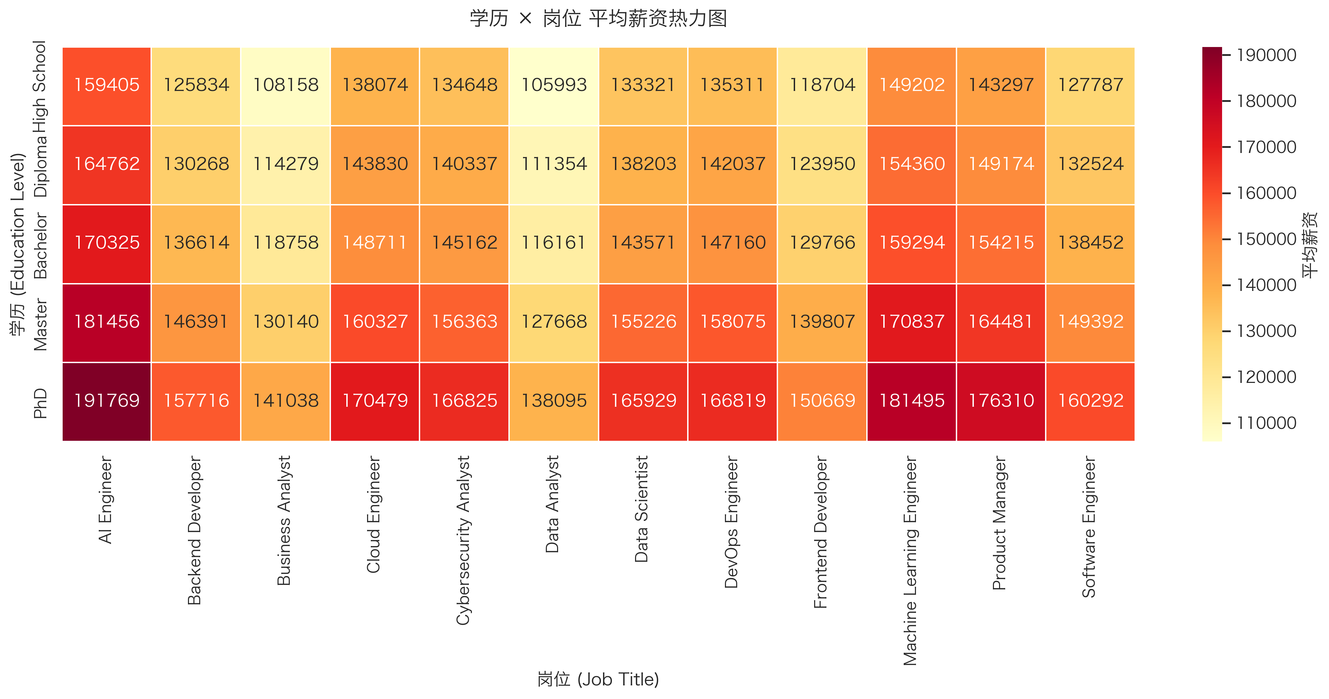
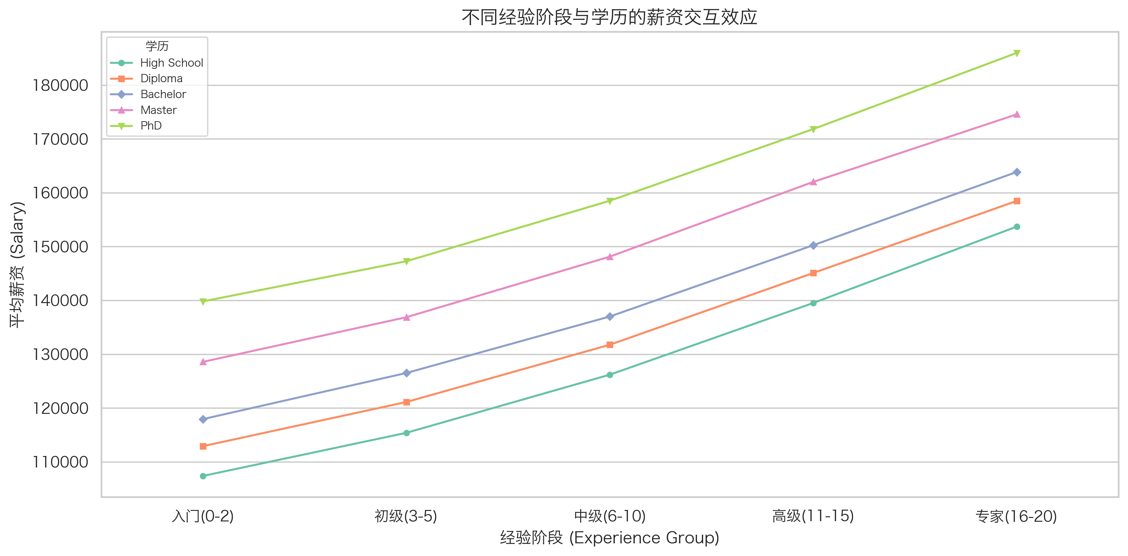
05
图8 / 图9：多维度交叉分析
4.2.7 · 学历×岗位热力图 与 经验×学历交互效应
左：学历×岗位热力图，PhD×AI Engineer 组合最高（约 191,769）；右：经验×学历交互，高学历随经验增长的薪资增速明显更快。

Slide 15
06
相关性分析（Pearson + 偏相关）
4.3 相关性分析
各变量与薪资的 Pearson 相关系数
关键发现
变量 | 相关系数 r | 强度
experience_years | 0.4376 | 中等正相关
talent_score | 0.4167 | 中等正相关
size_code 规模 | 0.4003 | 中等正相关
edu_code 学历 | 0.3048 | 中等正相关
skills_count | 0.1273 | 弱正相关
certifications | 0.0738 | 极弱
remote_code | 0.0582 | 极弱
● 工作经验（r=0.44）是数值变量中相关性最强的因素
● 公司规模（r=0.40）反映大型企业薪酬优势
● 学历（r=0.30）中等正相关
● 技能/证书数量相关弱 → “数量”不如“质量”
偏相关（控制经验后）
● 技能 0.13→0.14、证书 0.07→0.08 略升
– 说明技能与证书存在独立于经验的微弱额外贡献

Slide 16
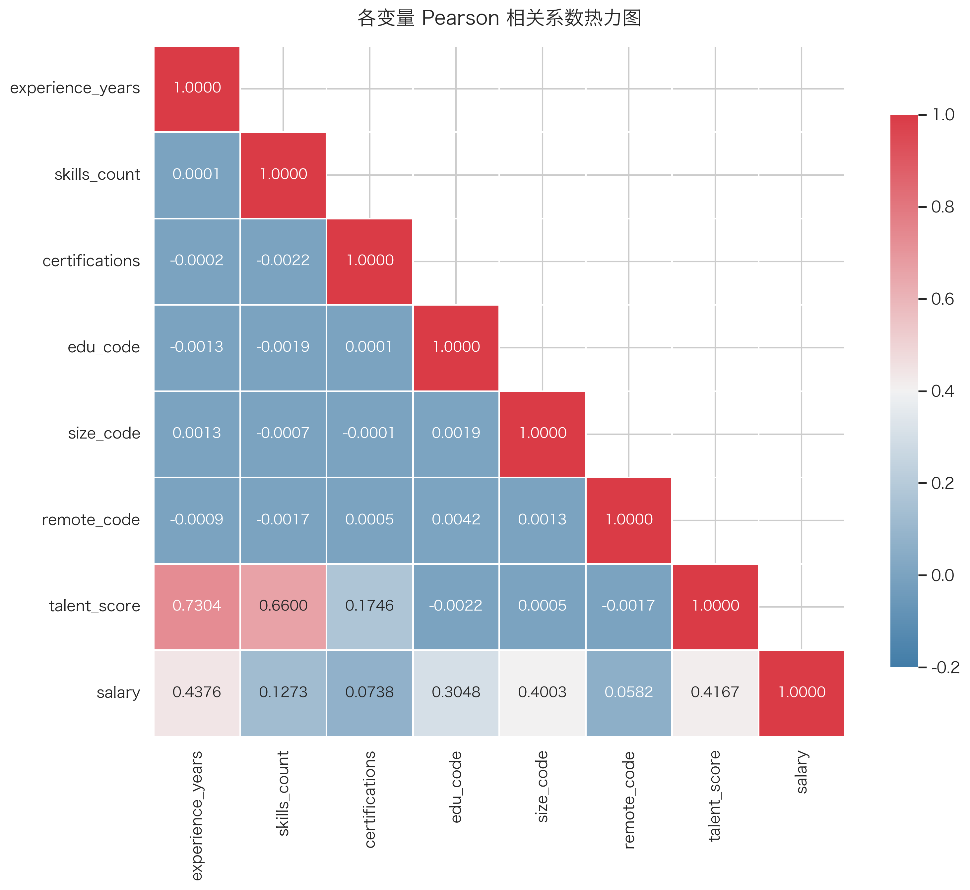
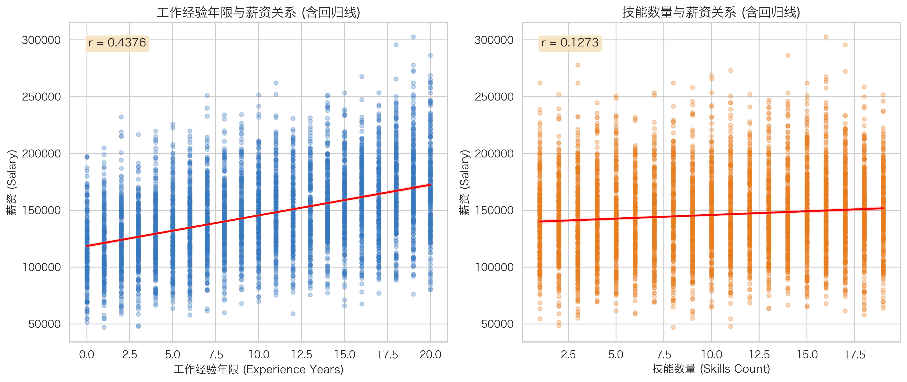
06
图3 / 图4：散点图与相关热力图
图3 散点图（含回归线） · 图4 Pearson 相关系数热力图
左：经验与薪资呈明显正向线性（r=0.44），技能数量趋势较弱（r=0.13）；右：各变量 Pearson 相关系数热力图，经验、规模、学历与薪资相关性最强。

Slide 17
07
深度洞察：特征重要性与效应量
4.4 深度洞察
随机森林特征重要性（Top）
η² 效应量（分类变量解释力）
排名 | 特征 | 重要性
1 | location 地区 | 0.3845
2 | experience_years 经验 | 0.2059
3 | job_title 岗位 | 0.1115
4 | company_size 规模 | 0.0924
5 | education_level 学历 | 0.0496
6 | talent_score 综合 | 0.0173
分类变量 | η² | 解释力
location | 0.3235 | 强 32.4%
company_size | 0.1650 | 中 16.5%
job_title | 0.1613 | 中 16.1%
education_level | 0.0958 | 中偏弱 9.6%
remote_work | 0.0045 | 极弱 0.45%
industry | 0.00003 | 可忽略
● 地区是最大影响因素（重要性 38.5%、η²=0.32），地域差异决定性最强
● 随机森林与 η² 高度一致：地区、公司规模、岗位、学历 为四大核心驱动因素
● 行业与办公方式影响几乎为零，印证数据集维度均衡设计

Slide 18
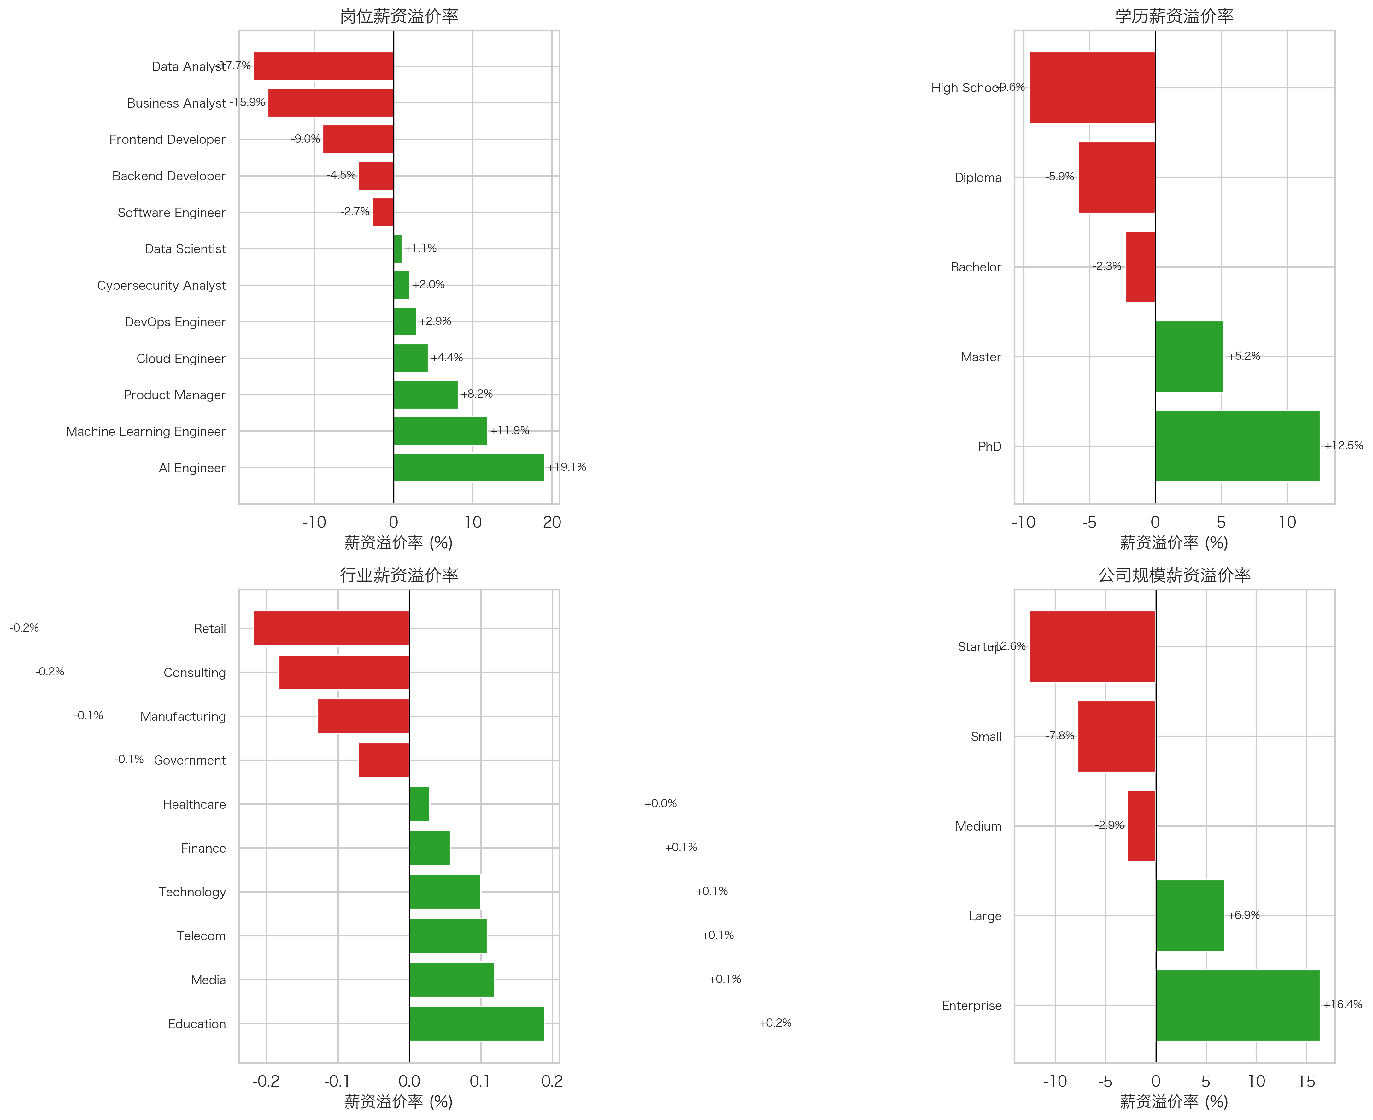
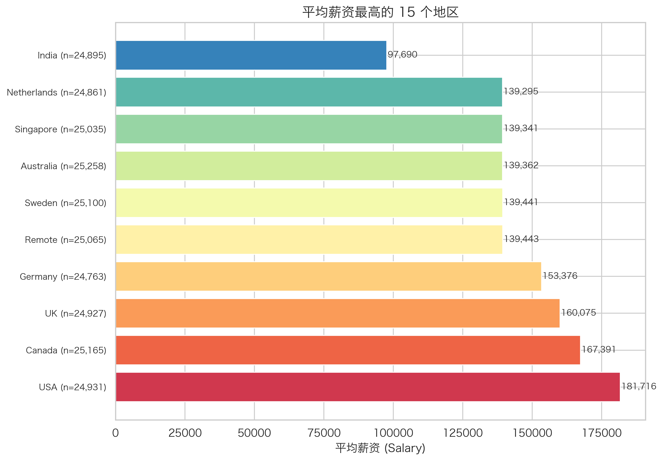
07
图13 / 图10：地区薪资与各维度溢价率
图13 地区平均薪资 · 图10 各维度薪资溢价率汇总
左：各地区平均薪资，USA（181,716）最高、India（97,690）最低，差距显著；右：岗位/学历/行业/公司规模四维度薪资溢价率汇总。

Slide 19
07
高薪 vs 低薪群体特征对比
4.4.3 Q1 vs Q4 群体
特征 | Q1 低薪均值 | Q4 高薪均值 | 差异 | 倍数
experience_years 经验 | 6.62 年 | 13.49 年 | +6.87 年 | 2.04×
talent_score 综合评分 | 6.21 | 9.33 | +3.11 | 1.50×
skills_count 技能数量 | 9.13 个 | 10.88 个 | +1.75 个 | 1.19×
certifications 证书数量 | 2.33 个 | 2.65 个 | +0.32 个 | 1.14×
关键发现
● 高薪群体平均经验是低薪群体的 2 倍 —— 最显著的分水岭
● 技能与证书数量差异有限，区分度较低
● 综合能力评分差异 1.50×，融合了经验、技能与证书效果
● 结论：“工作经验积累”比单纯“堆砌技能/证书数量”更能带来薪资提升

Slide 20
08
结论：薪资的四大核心驱动因素
五、结论与反思
1. 地区
2. 公司规模
3. 岗位
4. 学历
η²=0.32
η²=0.17
η²=0.16
η²=0.10
解释力最强，最高与最低地区差约 3~4 万
Enterprise 比 Startup 高 42,327（+33.2%）
AI Engineer +19.1%，Data Analyst -17.7%
PhD 比 High School 高 32,261（+24.5%）
● 工作经验（r=0.44）是数值变量中最强因素，高薪群体经验为低薪的 2 倍
● 学历间薪资分布差异显著（KS 全部 p<0.001），PhD 与 High School 差异最大（D=0.35）
● 学历 × 经验存在正向交互：高学历人才随经验增长薪资增速更快
● 行业与办公方式影响可忽略（η²≈0.00003 与 0.0045），源于数据平衡设计

Slide 21
08
研究问题的回答
5.2 ~ 5.4
Q1
哪些因素影响最大？
地区、公司规模、岗位、学历为四大核心因素；行业与办公方式几乎可忽略。可通过选高薪地区、进大企业、从事 AI/ML 岗位、提升学历来最大化薪资。
Q2
学历差异是否显著？
十分显著。KS 检验所有学历两两差异均达 p<0.001；学历越高，薪资分布整体右移，PhD 平均比 High School 高约 24.5%。
Q3
高薪 vs 低薪的差异？
经验差异最大（2.04×）是最显著分水岭；技能（1.19×）与证书（1.14×）差异有限。经验积累比堆砌技能/证书数量更能提升薪资。

Slide 22
08
实验局限性与改进建议
5.5 ~ 5.7
实验局限性
改进建议
● 数据真实性：各类别分布极均衡、行业差异近零，更接近合成/教学数据而非真实市场
– 结果主要反映数据统计规律，不宜直接作为真实薪资市场的精确推断
● 缺少重要变量：无具体城市、公司名称、个人绩效等关键信息
● 非线性关系未深入：仅用线性相关与随机森林简单建模
● 采用真实招聘平台数据（Glassdoor、LinkedIn、BOSS 直聘）对比分析
● 尝试 XGBoost、LightGBM 等更复杂模型进行薪资预测建模
● 引入编程语言技能、行业细分、公司融资阶段等更多特征
AI 使用说明
使用 Claude 辅助生成分析代码、整理表格、优化结构；所有数据逻辑、统计结论与图表解读均经人工审核，代码可复现。

Slide 23
谢谢聆听
敬请批评指正 · 欢迎提问交流
岗位薪资预测数据分析实验报告 · DSP-10 · 2026.04

